Slide 1


La vena grande safena un patrimonio prezioso
Università degli Studi di Napoli “Federico II”
Scuola di Specializzazione in Chirurgia Vascolare
Coordinatore: Prof. Umberto Marcello Bracale
Umberto Marcello Bracale

Slide 2

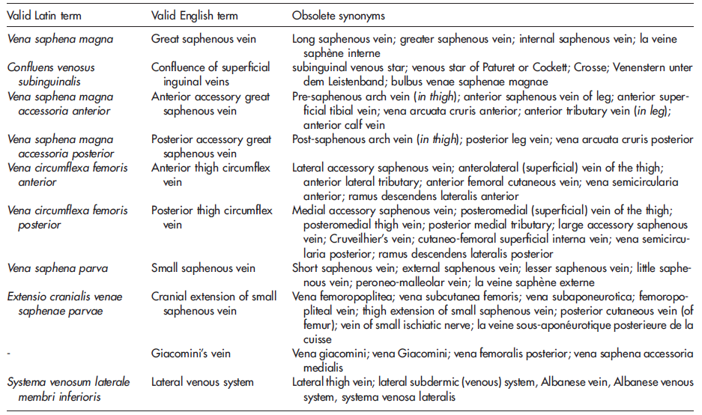
Kachlik D, Phlebology 2010

Slide 3
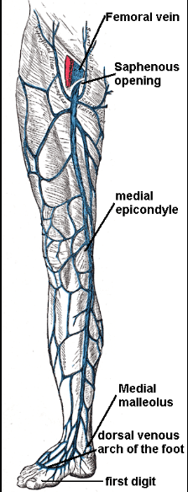
La vena grande safena :
- By pass aorto-coronarici
- By pass periferici
- Patch, accessi vascolari

Slide 4
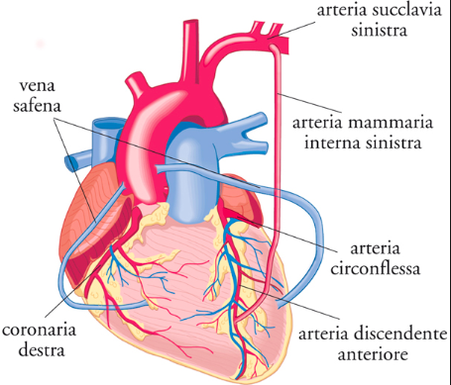
By-pass aorto -coronarici con utilizzo di vena safena

Slide 5
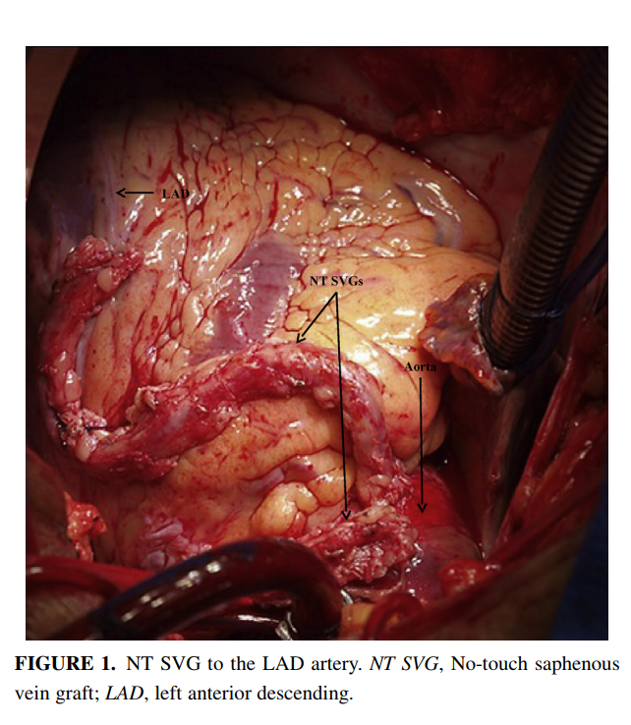
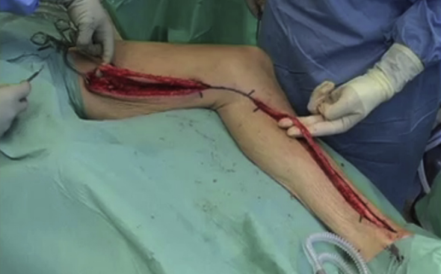
Samano et Al., The Journal of Thoracic and Cardiovascular Surgery, 2017

Slide 6
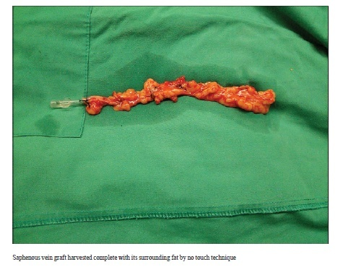
Prelievo No-Touch

Slide 7
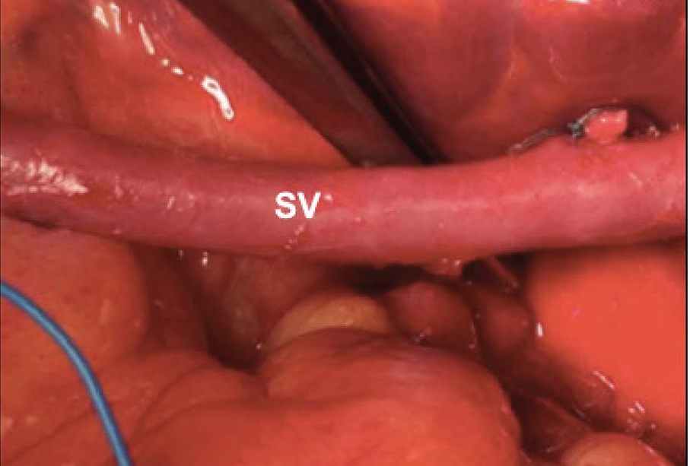
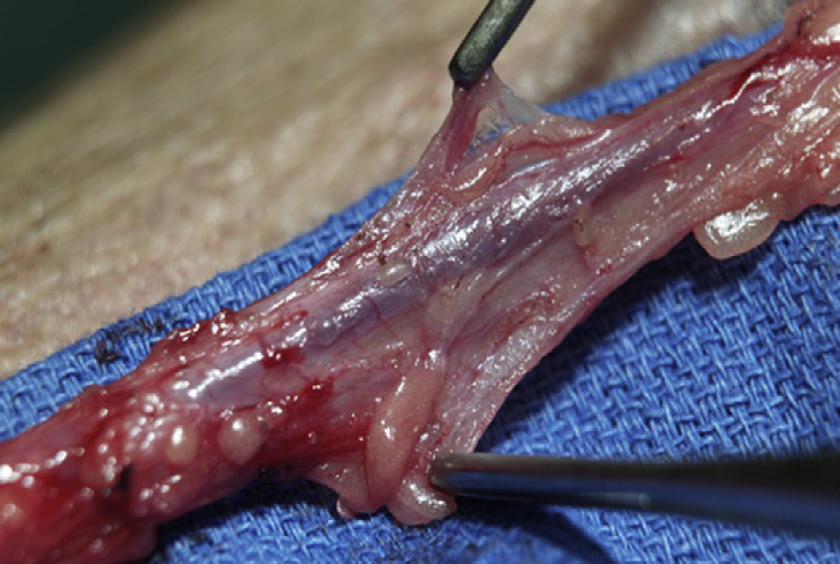
Prelievo No-Touch
Ridotto spasmo
Non necessita’ di dilatazione ( ↓ danno endoteliale)
Preservazione dei vasa vasorum,
↓ danno ischemico transmurale
Preservazione della NO sintetasi (↓ iperplasia intimale)

Slide 8
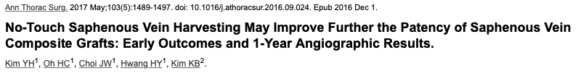
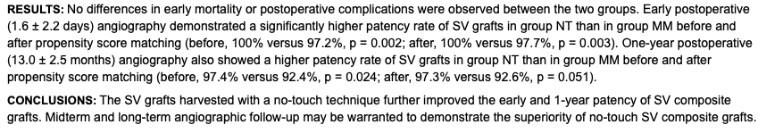
Prelievo No-Touch vs Tradizionale

Slide 9
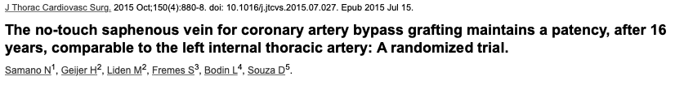
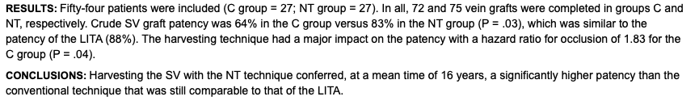
Prelievo No-Touch vs Tradizionale

Slide 10
By-pass periferici in vena
Safena invertita
Safena in situ

Slide 11
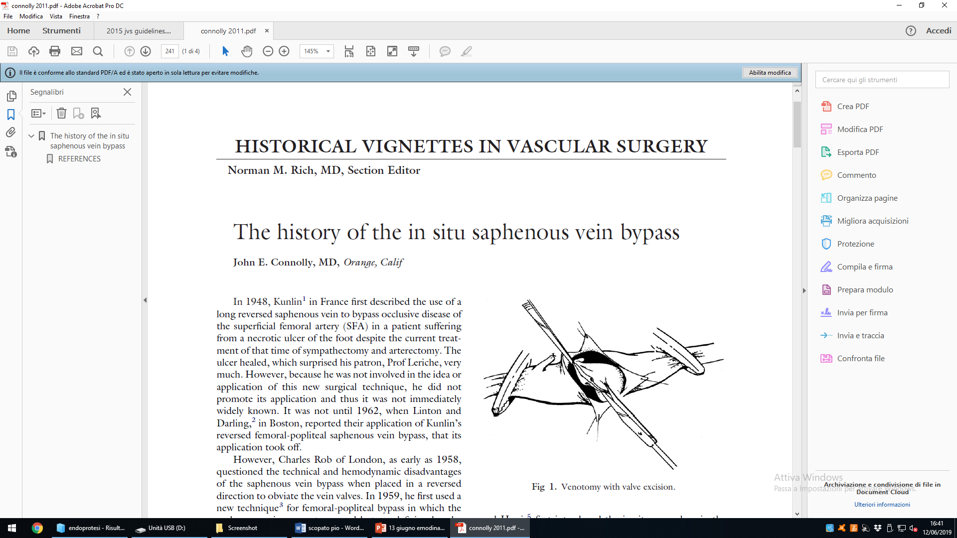
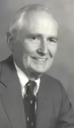

Slide 12
By pass femoro-poplitei in vena safena in situ: cenni storici
I primi tentativi in situ May e Rob nel 1960 e poi ad Hall nel 1961
Hall nel 1962 e quindi Connolly nel 1964, esperienza preliminare
Leather nel 1978 risultati ampi con nuovi valvulotomi

Slide 13
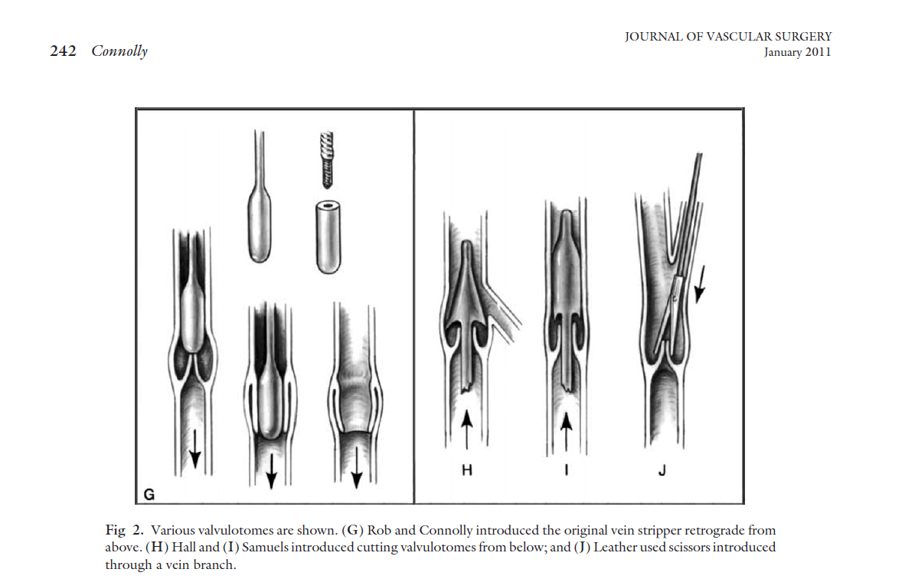
The history of the in situ saphenous vein bypass .John E. Connolly, 2011

Slide 14
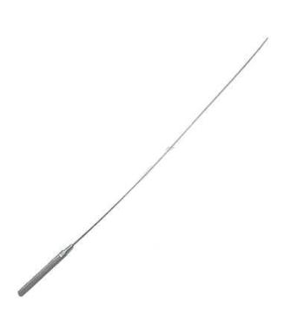
By pass femoro-poplitei in vena safena in situ:
valvulotomo
Valvulotomo di Mills

Slide 15
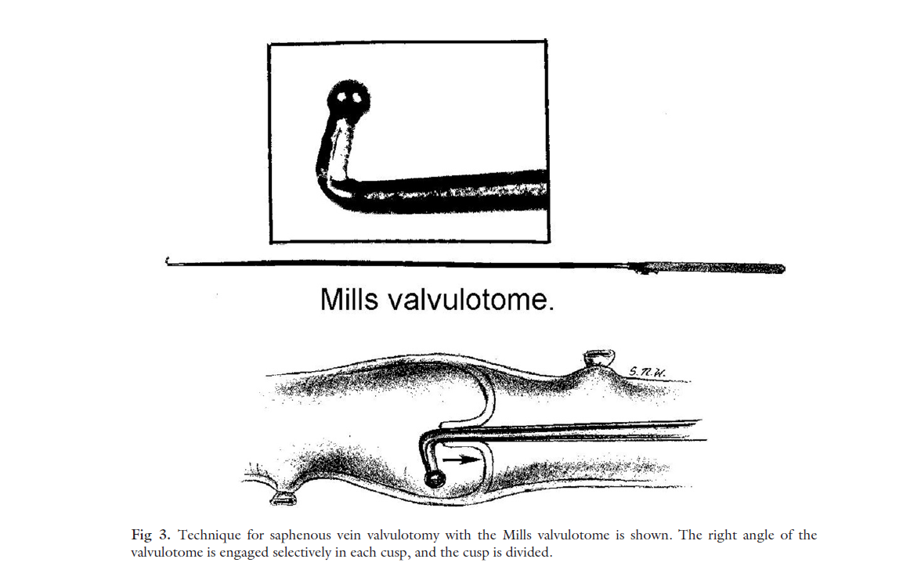
The history of the in situ saphenous vein bypass .John E. Connolly, 2011

Slide 16
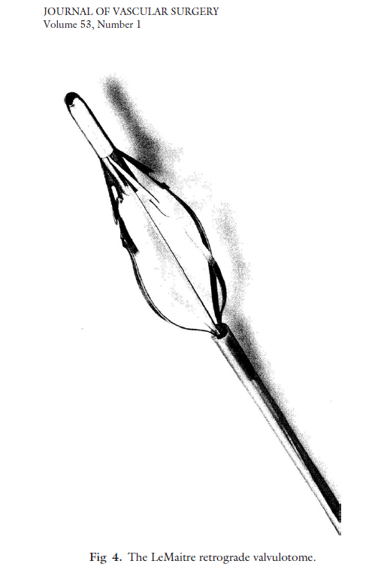
The history of the in situ saphenous vein bypass .John E. Connolly, 2011

Slide 17
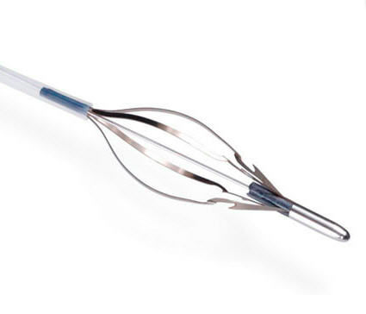
By pass femoro-poplitei in vena safena in situ:
valvulotomo

Slide 18
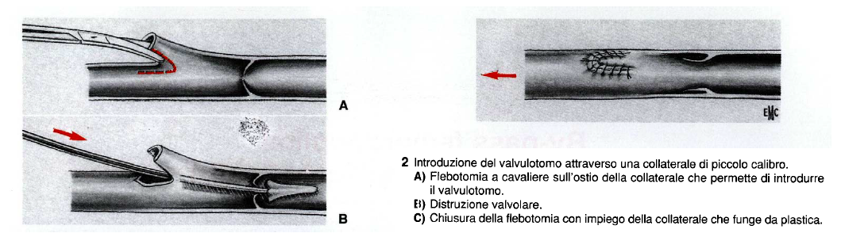
By pass femoro-popliteo in vena safena in situ:
valvulotomia

Slide 19
By pass femoro-poplitei in vena safena in situ: vantaggi
Calibro progressivamente decrescente
Conservazione vascolarizzazione avventiziale (vasa vasorum)
Calibro congruo con le arterie
svantaggi
Legatura collaterali
Dissezione

Slide 20
By pass femoro-poplitei in vena safena in situ: VARIANTI
impiego della VGS ex-situ non invertita
La vena safena può essere egualmente impiegata in modo non invertito
ex-situ : la tecnica consiste nel dissecare completamente la VGS con legatura di tutti i suoi rami. La vena viene impiegata in modo non invertito; l’anastomosi prossimale viene eseguita per permettere la messa sotto tensione della vena a pressione fisiologica, viene quindi eseguita con la tecnica abituale la distruzione valvolare.

Slide 21
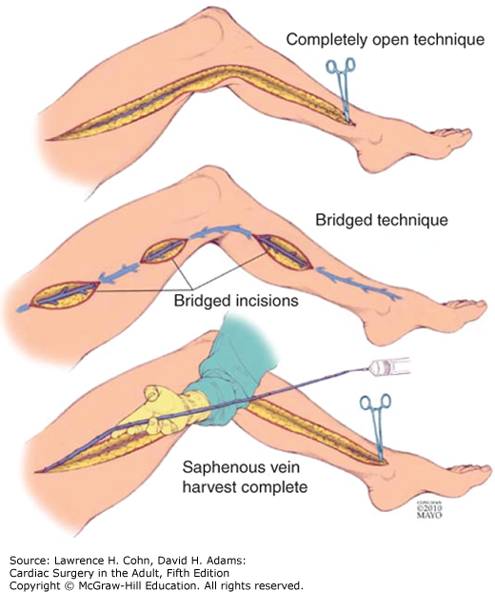
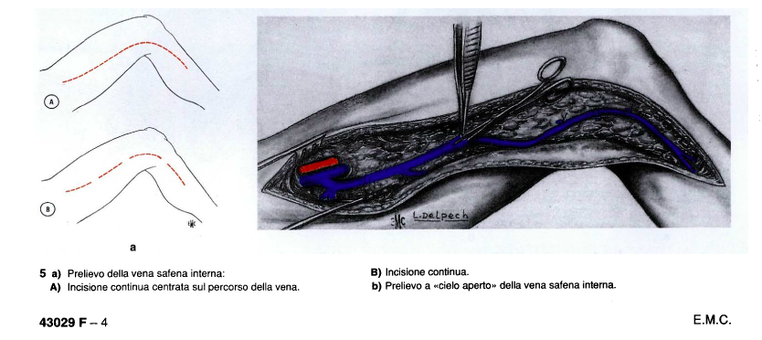
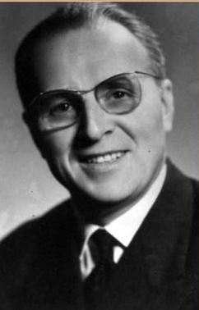
By-pass femoro-poplitei in vena safena invertita:
cenni storici
Nel 1948, Kunlin esegue il primo by-pass femoro-popliteo con la vena grande safena in posizione invertita.

Slide 22
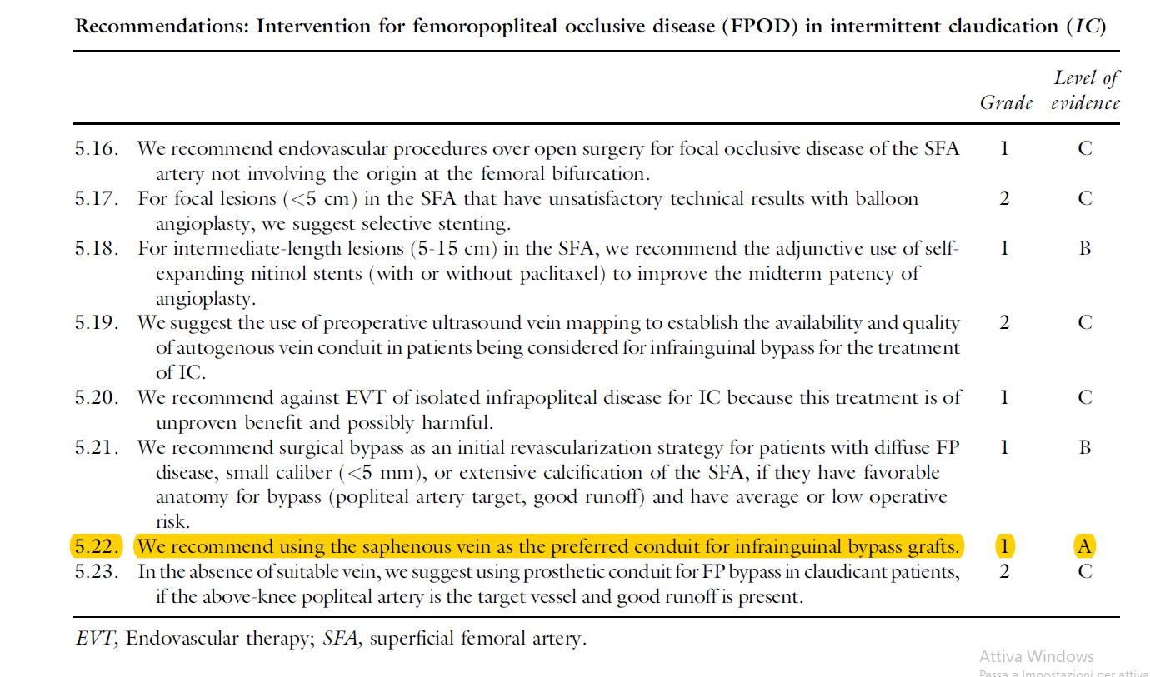
Society for Vascular Surgery Lower Extremity Guidelines Writing Group:Michael S. Conte et Al. , 2015

Slide 23
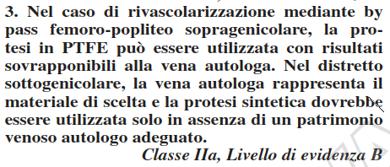
By-pass femoro-poplitei: vena safena Vs protesi
Linee guida SICVE 2015

Slide 24
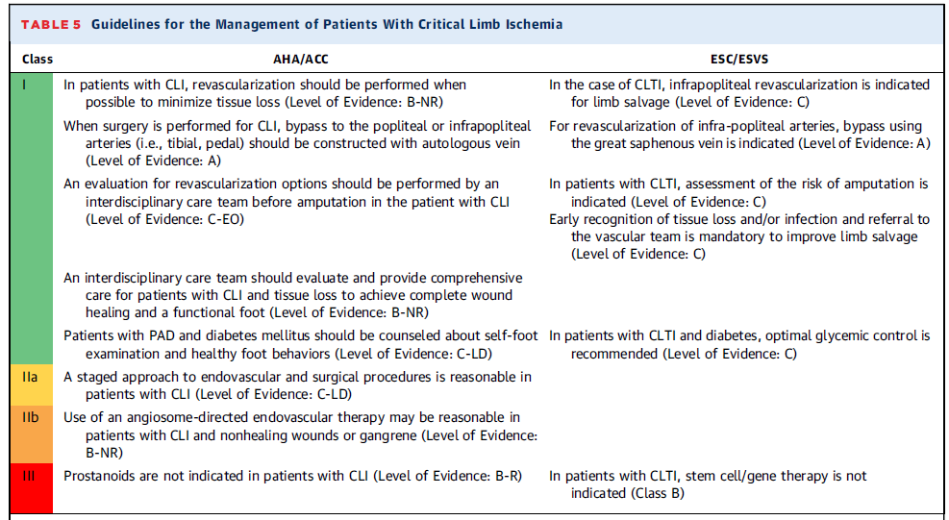

Slide 25
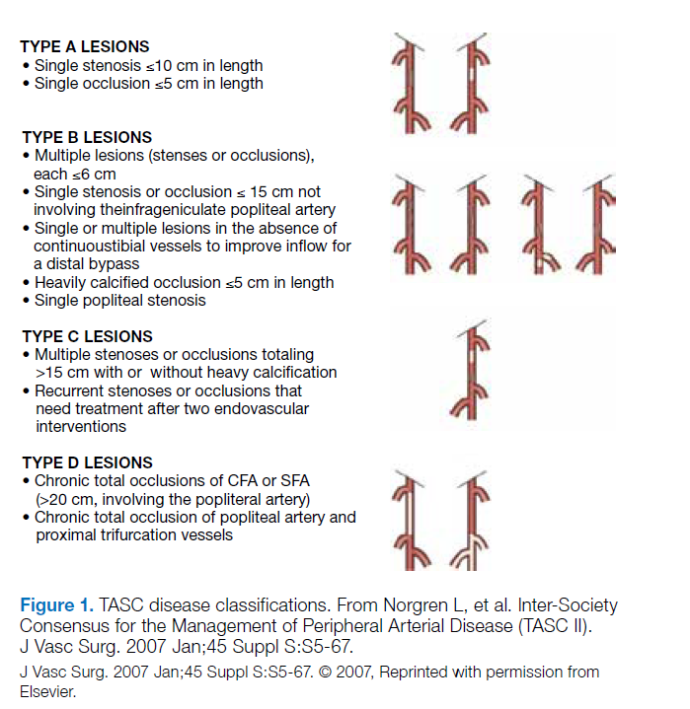
Classificazione TASC

Slide 26
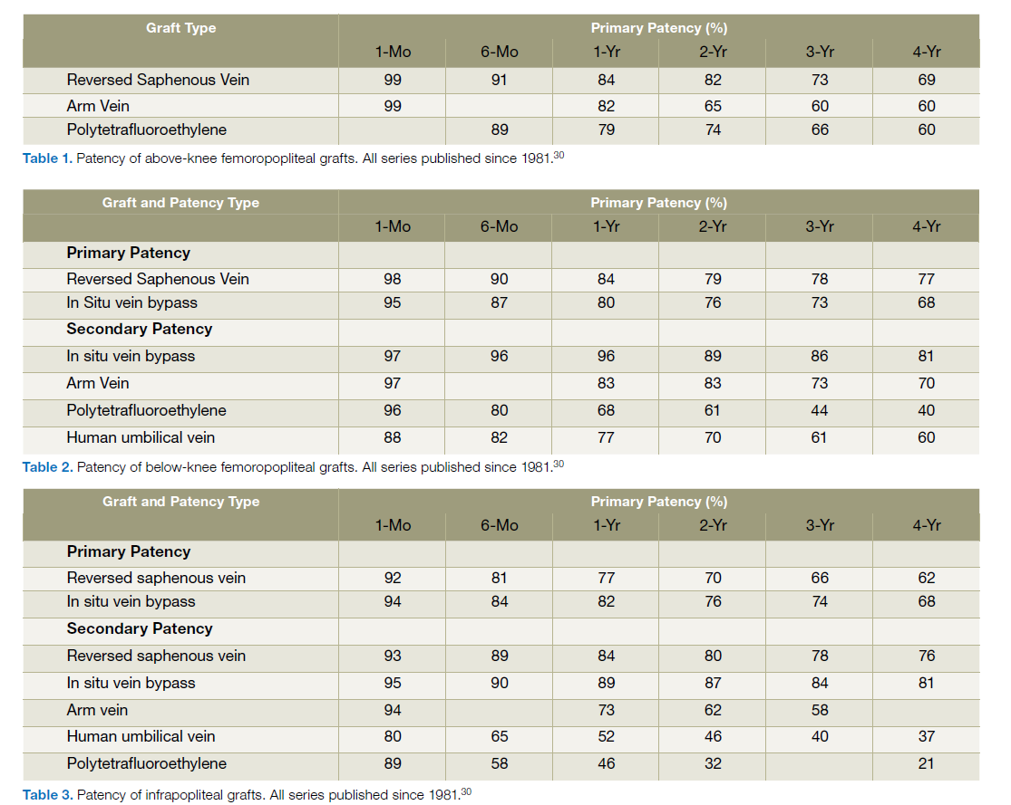
F. El-Sayed,,2012

Slide 27
IL POSSIBILE UTILIZZO DI VENA SAFENA INCONTINENTE
LA VENA SAFENA E’ IL MIGLIOR MATERIALE PER BY- PASS ARTERIOSI
Il tronco safenico , anche se incontinente, con un calibro variabile tra 2/3 mm e sino a 9 mm, rappresenta il materiale di prima scelta per un by pass periferico.
Dilatazioni o stenosi segmentarie possono essere trattate
(Uso di devices esterni in caso di dilatazioni del tronco safenico)

Slide 28

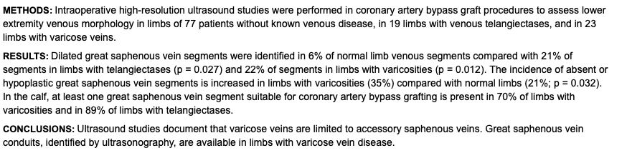
UN ASSE SAFENICO INCONTINENTE E’ UTILIZZABILE PER UN BY PASS ARTERIOSO ?

Slide 29
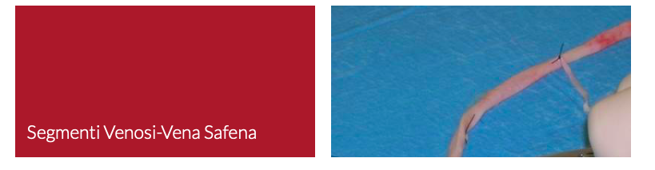
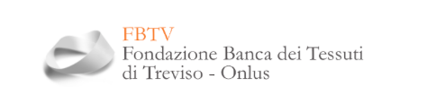
VGS criopreservata

Slide 30
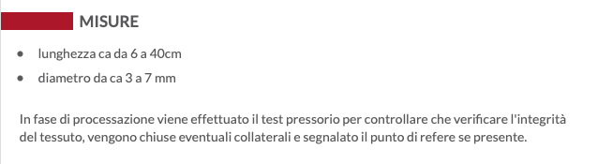
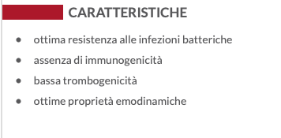
VGS criopreservata

Slide 31
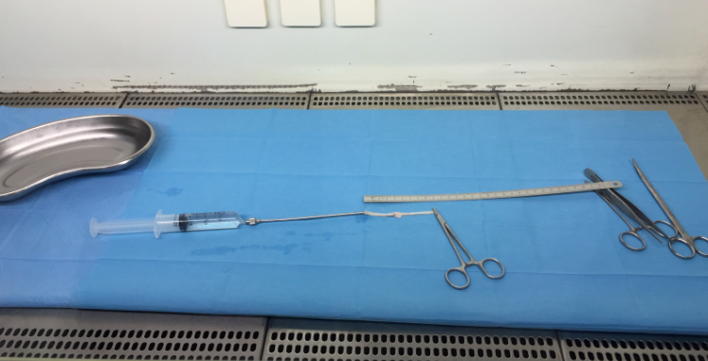
VGS criopreservata

Slide 32
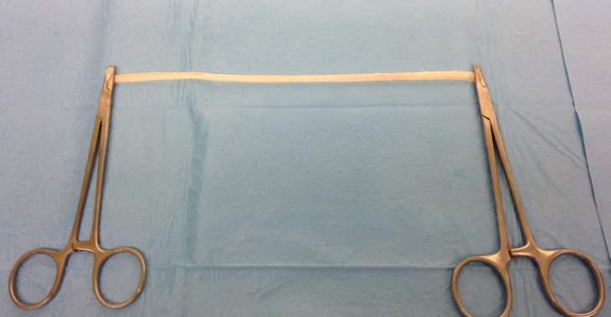
VGS criopreservata

Slide 33
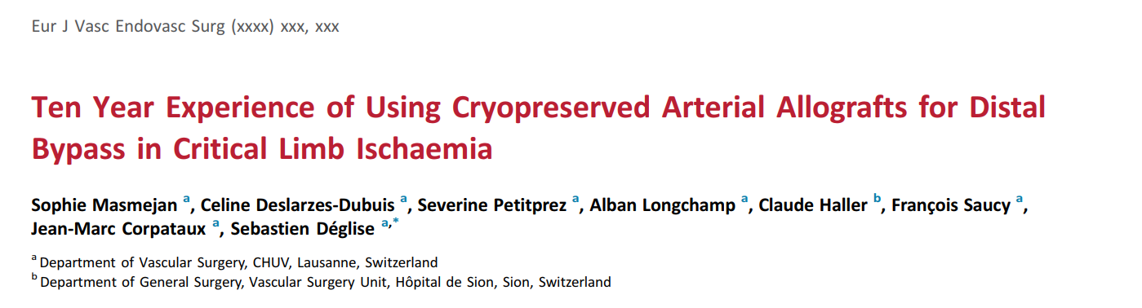
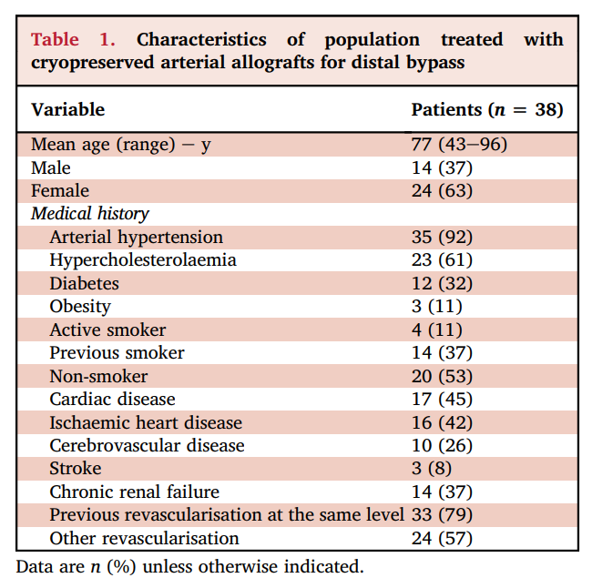

Slide 34
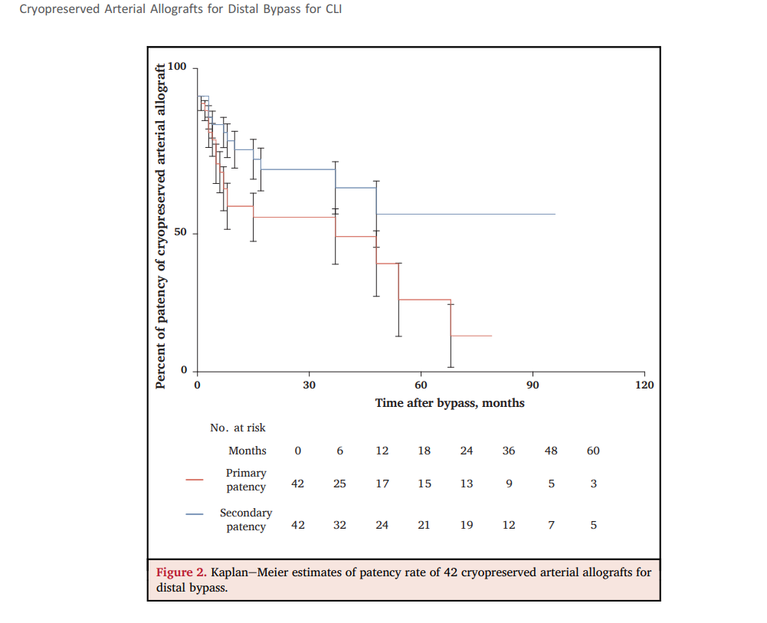
S. Masmejan et Al., Eur J Vasc Endovasc Surg.,2018

Slide 35
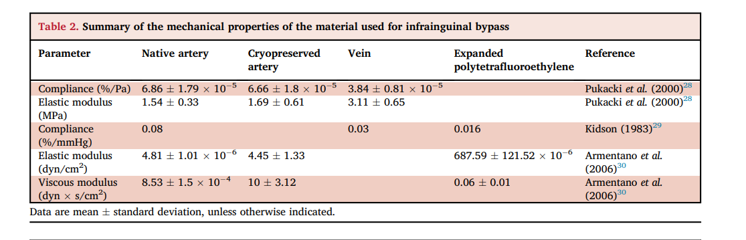
“Conclusion: Despite a low primary patency rate at two years, the secondary patency of arterial allografts is acceptable for distal bypasses. This suggests that cryopreserved arterial allografts are a suitable alternative for limb saving distal bypasses in the absence of venous conduits, improving limb salvage rates and, possibly, quality of life.”
S. Masmejan et Al., Eur J Vasc Endovasc Surg.,2018

Slide 36
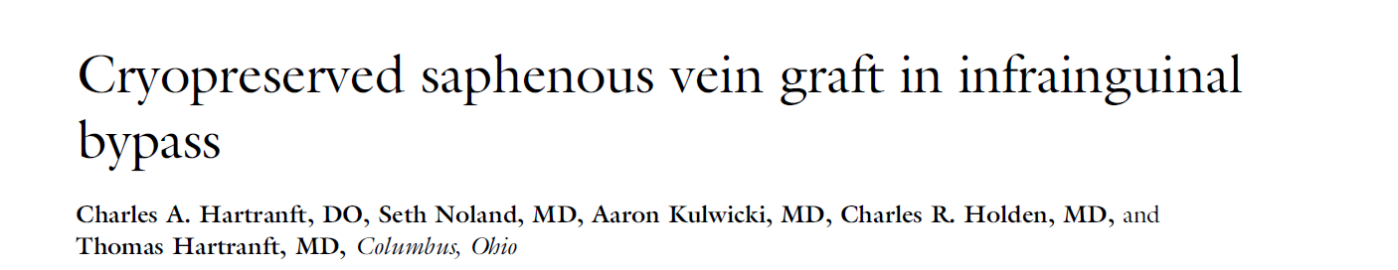
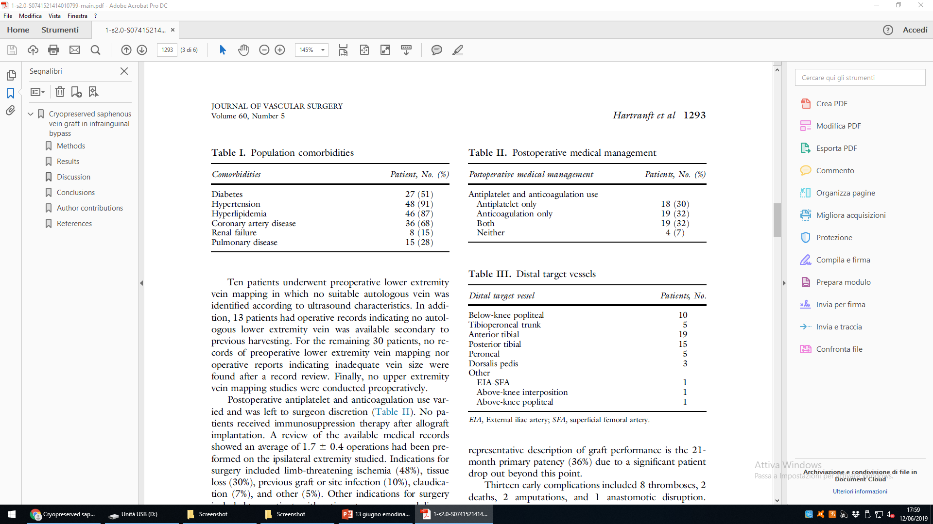

Slide 37
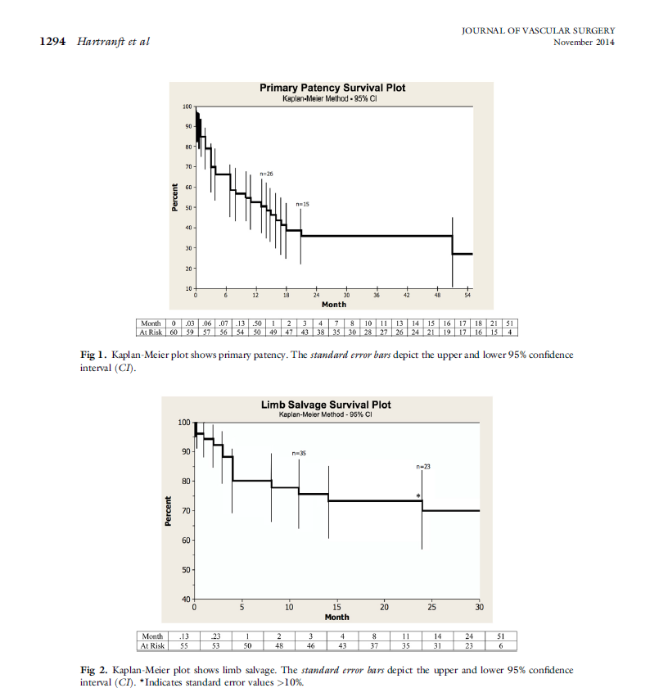

Slide 38
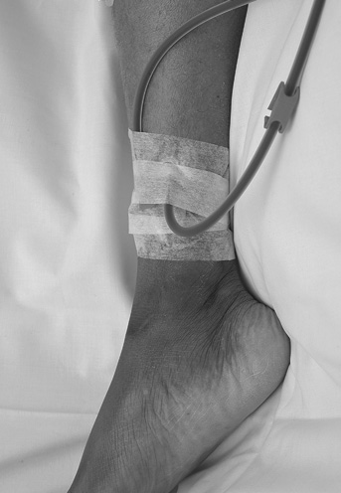
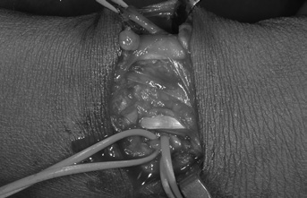
Vena grande safena in chirurgia vascolare
Goh MA, J Vasc Access,2015

Slide 39
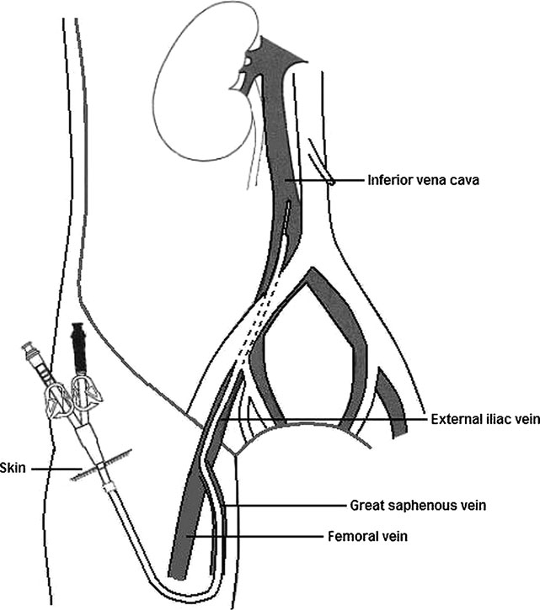
Vena grande safena in chirurgia vascolare
Yates PJ , J Vasc Access, 2008

Slide 40
conclusioni
Miglioramento tecniche e materiali endovascolare
Vena grande safena materiale di scelta bypass
Elevati tassi pervietà/ basso tasso infezione
Controverso utilizzo della VGS ectasica
Ruolo VGS criopreservata

